Slide 1
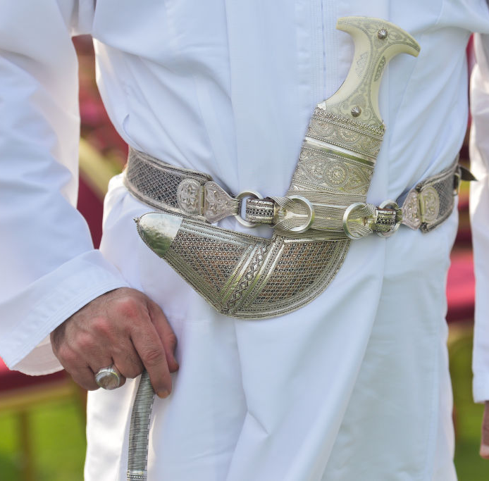
الخنجر العماني

Slide 2
معلومات عن الخنجر العماني
يتخذ الخنجر العماني شكل خطاف أو حرف (J).
الخنجر العماني يعد خنجر تقليدي وكان ولا زال يرتديه رجال السلطنة في الاحتفالات المختلفة.
يُصنع الخنجر العماني من مجموعة مواد مختلفة ومن أبرزها الفضة المُستخلصة من صهر النقود الفضية.
يعد تذكار ورمز شعبي ويتم بيعه في أسواق عمان.
يعد الخنجر رمزًا وطنيًا للسلطنة، حيث يتم طباعته على العملة العمانية، وعلى الشعار العماني الوطني.
يكثر ارتداء الخنجر العماني لدى الأعيان في المناسبات الوطنية والاحتفالات الخاصة مثل الزفاف أو التكريمات.
كان قديمًا يستخدم للدفاع عن النفس، ولكن الآن أصبح من كماليات الأناقة لدى الرجل العماني.

Slide 3
تاريخ الخنجر العماني
يرجع تاريخ الخنجر العماني إلى المنحوتات الصخرية الموجودة على شواهد القبور التي توجد في المنطقة الوسطى برأس الجبل، وهناك اعتقاد أن تلك المنحوتات كانت قبل إحياء المدرسة الوهابية، والتي حدثت في أواخر عام 1700 ميلاديًا، ولكن لم يتم التعرف على التاريخ الذي صُنع فيه الخنجر العماني لأول مرة.

Slide 4
أنواع الخنجر العماني
الخنجر السعيدي: ويشتهر بهذا الاسم نسبًث إلى السيد سعيد بن سلطان الذي تولى حكم السلطنة عام 1804 ميلاديًا، ويتكون مقبضه من نقوش فضية ماعدا الحواف الجانبية، ويُنقش مربعات متداخلة من جهة الأمام، ويوجد به سبع حلقات، ويصنع من الفضة أو الذهب، أو من النوعيين معًا.
الخنجر النزواني: وقد تم اقتباس الاسم من ولاية نزوي بعمان، وهي واحدة من أشهر الولايات التاريخية، وكان هذا النوع يشتهر لدى طبقة الحرفيين من أهل السلطنة، وهو خنجر ذو حجم كبير، وله شهرة واسعة في السلطنة بين الشعب.
الخنجر البطاني: تم اقتباس اسمه من محافظة الباطنة، كما يطلق عليه كذلك الخنجر الساحلي، وذلك لوجود معظم ولايات المحافظة على الساحل، ويعد حجم الخنجر صغير مقارنة بالخنجر النزواني.
الخنجر الصوري: وسثمي بهذا الاسم لأنه يُصنع بمدينة صور، وهو صغير الحجم وخفيف الوزن، ويُطلى مقبضة بطلاء الذهب، ويُصنع الغند من الجلد.
الخنجر الجنوبي: يشتهر هذا الخنجر في محافظة ظفار، ويتميز بأنه طويل وكبير الحجم.
الخنجر الحنشي: هو الخنجر الذي يمتلكه أهل البادية وأهل الشرقية، وهو خنجر شبيه للسكين في الطول والوزن والشكل.

Slide 5
استخدام ورمزية الخنجر العماني
كان يُطبع الخنجر في السابق على شعار سلطنة عمان، وعلى الطائرات الوطنية في السلطنة، ولكن تمت إزالة رمز الخنجر عام، كما يتم استخدام الخنجر كذلك كشعار لشركة "عمانتل" التي تعد شركة الاتصالات الأولى بسلطنة عمان، وهناك شركات عديدة تستخدم رمز الخنجر مثل شركة "أمواج" التي ترجع ملكيتها إلى العائلة المالكة بالسلطنة.

